Slide 1
บทที่ 1 อิเล็กทรอนิกส์เบื้องต้น (Basic Electronics)

Slide 2
ความหมายของไฟฟ้า
นิยามทั่วไปคำว่า Electrical (ไฟฟ้า)
หมายถึงมีความหมายเกี่ยวกับ ไฟฟ้า พลังงานไฟฟ้า หรือ ระบบที่อาศัยไฟฟ้าในการทำงาน
ความหมายจาก IEEE (Institute of Electrical and Electronics Engineers)
IEEE อธิบาย “Electrical Engineering” ไว้ว่า
“Electrical engineering deals with the study and application of electricity, electromagnetism, and electronics.”
แปลได้ว่า “วิศวกรรมไฟฟ้าเกี่ยวข้องกับการศึกษาและการประยุกต์ใช้ไฟฟ้า แม่เหล็กไฟฟ้า และอิเล็กทรอนิกส์”

Slide 3
ความหมายของไฟฟ้า
ไฟฟ้าจะเกี่ยวข้องกับ
พลังงานของอิเล็กตรอน
กระแสจำนวนมาก
การเคลื่อนที่ของอิเล็กตรอนจำนวนมหาศาล
สนามแม่เหล็กที่เกิดจากกระแสขนาดใหญ่
ไฟฟ้าเน้นพฤติกรรมของอิเล็กตรอนในมุมมอง “มวลรวม” เช่น
แรงดัน
กระแสกำลัง (Power)
การสูญเสีย (Losses)
ประสิทธิภาพเชิงพลังงานนั่นเพราะ “Electrical”
พลังงานไฟฟ้าแปลงเป็นพลังงานจริง เช่น หมุนมอเตอร์ ให้แสงสว่าง อุ่นเตาไฟฟ้า เป็นต้น

Slide 4
ความหมายของอิเล็กทรอนิกส์
นิยามทั่วไปคำว่า Electronic (อิเล็กทรอนิกส์) หมายถึงศาสตร์และเทคโนโลยีที่เกี่ยวข้องกับการควบคุม การประมวลผล หรือการส่งผ่านกระแสไฟฟ้าในรูปของอิเล็กตรอน ผ่านอุปกรณ์ต่าง ๆ เช่น ไดโอด ทรานซิสเตอร์ และวงจรอิเล็กทรอนิกส์
สรุปสั้นๆ คือการใช้การเคลื่อนที่ของอิเล็กตรอนเพื่อทำงาน ควบคุมสัญญาณ หรือประมวลผลข้อมูล

Slide 5
ความหมายของอิเล็กทรอนิกส์
ความหมายจาก IEEE (Institute of Electrical and Electronics Engineers)
IEEE ให้นิยามอิเล็กทรอนิกส์ไว้ในเชิงวิศวกรรมว่า
“Electronics is the branch of engineering that deals with the emission, behavior, and effects of electrons and electronic devices.”
แปลได้ว่า “อิเล็กทรอนิกส์คือสาขาของวิศวกรรมที่ว่าด้วยการปล่อย การเคลื่อนที่ และผลของอิเล็กตรอน รวมถึงอุปกรณ์อิเล็กทรอนิกส์ที่เกี่ยวข้อง”

Slide 6
ความหมายของไฟฟ้า
อิเล็กทรอนิกส์จะเกี่ยวข้องกับ
การควบคุมทิศทางและปริมาณของอิเล็กตรอนอย่างละเอียด
การจัดการการไหลของอิเล็กตรอนระดับจุลภาค (microscopic)
การควบคุมอิเล็กตรอนเพื่อแทน “ข้อมูล” ไม่ใช่พลังงาน
อิเล็กทรอนิกส์เน้นอิเล็กตรอนเพียง “จำนวนเล็กน้อย” สามารถแทนข้อมูลได้ เช่น
แทน 0 หรือ 1
ความแรงสัญญาณ
เฟส
ความถี่
การมอดูเลตต่าง ๆการสูญเสีย (Losses)
ดังนั้น Electronics คือศาสตร์ที่ว่าใช้การเคลื่อนที่ของอิเล็กตรอนเพื่อ “ประมวลผลข้อมูล” ไม่ใช่เพื่อสร้างพลังงาน

Slide 7
วงจรรวม (Integrated Circuit)
วงจรรวม (Integrated Circuit) หรือ IC ประกอบด้วย
ชิป (Chip) หรือ Silicon Die เป็นตัววงจรจริง ๆ ที่สร้างจากซิลิคอน
แพ็กเก็ต (Package) คือตัวเรือนหรือบรรจุภัณฑ์ภายนอกที่มีขา
ตัวชิปและแพ็กเก็ต รวมกันเรียกว่า IC

Slide 8
วงจรรวม (Integrated Circuit)
ชิป (Chip) คืออะไร?
Chip (หรือ silicon die) คือ แผ่นซิลิคอนขนาดเล็ก
มีทรานซิสเตอร์ R C และวงจรต่าง ๆ ถูกสร้างไว้
มีจุด contact เล็กมากเรียกว่า bonding pads
บอบบางมาก ใช้มือจับไม่ได้

Slide 9
วงจรรวม (Integrated Circuit)
ชิป (Chip) คืออะไร?
Chip (หรือ silicon die) คือ แผ่นซิลิคอนขนาดเล็ก
มีทรานซิสเตอร์ R C และวงจรต่าง ๆ ถูกสร้างไว้
มีจุด contact เล็กมากเรียกว่า bonding pads
บอบบางมาก ใช้มือจับไม่ได้

Slide 10
แพ็กเกจจิ้ง (packaging)
แพ็กเกจจิ้ง (Packaging) คืออะไร?
แพ็กเกจจิ้ง (Packaging) คือ รูปแบบของตัวถัง / ตัวเรือน (physical form) ที่ใช้บรรจุ ชิปอิเล็กทรอนิกส์และทำหน้าที่
1. ปกป้องชิปภายใน จากความชื้น ความร้อน การกระแทก
2. เชื่อมต่อขาไฟฟ้า จากภายในสู่ภายนอก (ผ่านขา Pin ต่าง ๆ)
3. ช่วยระบายความร้อน ที่เกิดจากการทำงานของ IC
4. ทำให้สามารถติดตั้งบน PCB ได้ (ผ่าน THT หรือ SMD)
สรุปสั้น ๆ
Packaging คือ “เปลือก + ขา” ที่ทำให้ชิปสามารถใช้งานบนแผงวงจรได้จริง

Slide 11
แพ็กเกจจิ้ง (packaging)
แพ็คเกจอุปกรณ์ VLSI (Very Large Scale Integration ) สามารถแบ่งคร่าวๆ ได้เป็น 2 ประเภท
แพ็คเกจเซรามิกสุญญากาศ (Hermetic Ceramic Packages): ชิปจะถูกเก็บมิดชิด ปิดผลึกอย่างแน่นหนาแบบสุญญากาศ ไม่ได้รับกระทบจากสภาพแวดล้อมภายนอก มีต้นุทนสูง
บรรจุภัณฑ์พลาสติก (Plastic Packages): ห่อหุ้มด้วยวัสดุเรซิน (resin materials) โดยทั่วไปจะใช้เรซินที่ทำจากอีพอกซี (epoxy) มีการแข่งขันด้านต้นทุนสูง

Slide 12
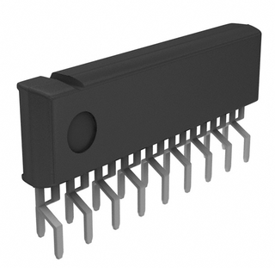
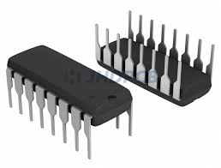
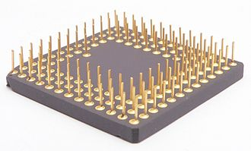
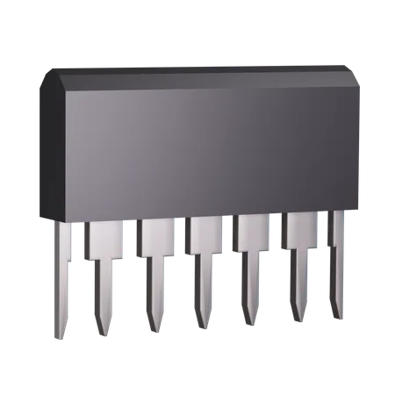
Plastic packages
Through hole - mount
Single side
Dual side
Full surface
ZIP (Zig-zag inline package)
DIP (Dual inline package)
PPGA (Plastic pin grid array)
SIP (Single inline package)

Slide 13
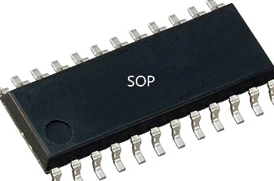
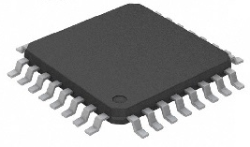

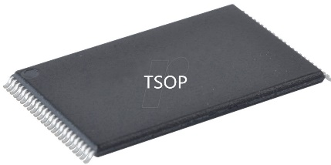
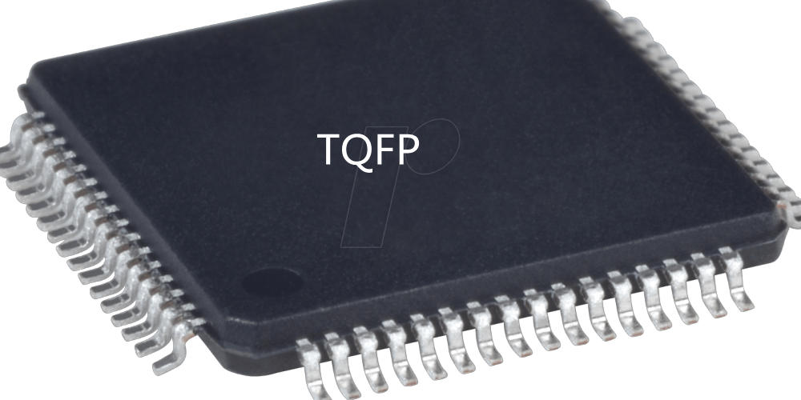
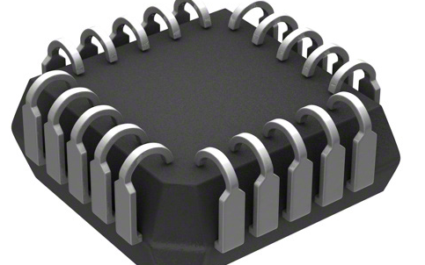
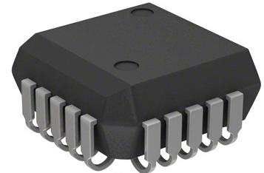
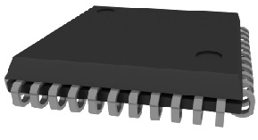
Plastic packages
Surface mount
Single side
Dual side
Quadruple side
SVP (Surface vertical-mount package)
SOP (Small-outline package)
QFP (Quad flat package)
TSOP (Thin small-outline package)
TQFP (Thin quad flat package)
SOJ (Small-outline J-lead package)
QFJ (Quad flat J-lead package)

Slide 14
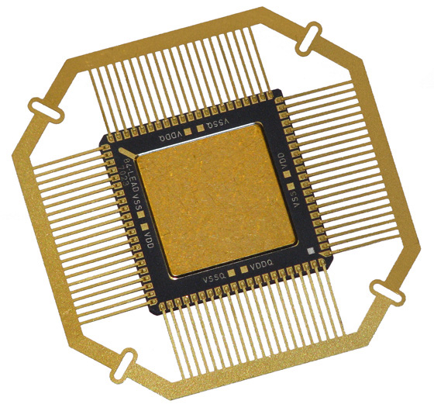

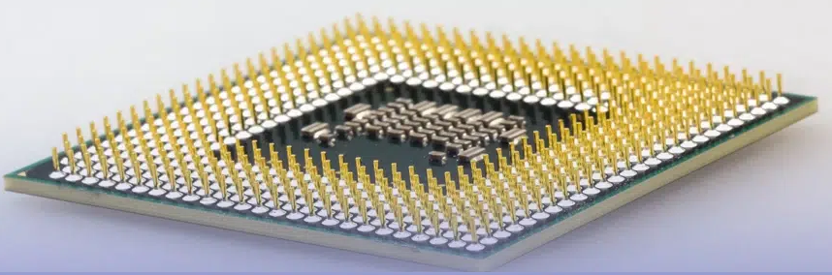
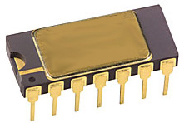
Hermetic-ceramic packages
Surface mount
Through-hole mount
Quadruple side
Full surface
Dual side
CERQUAD
PGA (Pin grid array)
DIP
CER DIP

Slide 15
วัสดุเซมิคอนดักเตอร์ (Semiconductor Materials)
เซมิคอนดักเตอร์ (Semiconductors) เป็นวัสดุที่มีค่าการนำไฟฟ้าอยู่ระหว่างตัวนำ เช่น
ทองแดง อลูมิเนียม
ฉนวน เช่น แก้ว
เซมิคอนดักเตอร์มีอยู่ 2 ประเภท ได้แก่
เซมิคอนดักเตอร์องค์ประกอบเดียว เช่น เจอร์เมเนียมและซิลิคอน
สารกึ่งตัวนำแบบผสมมักใช้งานวงจรอิเล็กทรอนิกส์แบบพิเศษ เช่น ไดโอดเปล่งแสง (light-emitting diodes: LED)

Slide 16
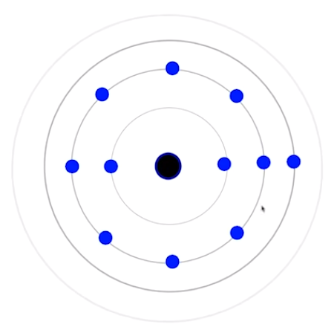
วัสดุเซมิคอนดักเตอร์ (Semiconductor Materials)
แถบพลังงาน (Energy bands)
อะตอมเป็นหน่วยที่เล็กที่สุดของธาตุและมีสภาพเป็นกลางทางไฟฟ้าซึ่งมีอิเล็กตรอนเท่ากับประจุบวกในนิวเคลียส
อิเล็กตรอนมีสถานะพลังงานเป็นขั้นๆหรือระดับหรือแถบ
แถบพลังงานที่มีค่าสูงสุดเรียกว่าแถบวาเลนซ์ (Valence band)
แถบถัดจากแถบวาเลนซ์เรียกว่าแถบนำ (Conduction band)

Slide 17
วัสดุเซมิคอนดักเตอร์ (Semiconductor Materials)
เซมิคอนดักเตอร์ (Semiconductors) เป็นวัสดุที่มีค่าการนำไฟฟ้าอยู่ระหว่างตัวนำกับฉนวน เช่น
ทองแดงเป็นตัวนำ ส่วนแก้วเป็นฉนวน
เซมิคอนดักเตอร์มีอยู่ 2 ประเภท ได้แก่
เซมิคอนดักเตอร์แบบองค์ประกอบเดียว เช่น เจอร์เมเนียม (germanium) และซิลิคอน (silicon)
สารกึ่งตัวนำแบบผสม เช่น แกลเลียม-อาร์เซไนด์ (gallium-arsenide)

Slide 18
วัสดุเซมิคอนดักเตอร์ (Semiconductor Materials)
อะตอมของซิลิคอนมีเวเลนซ์อิเล็กตรอน 4 ตัว
อิเล็กตรอนที่ใช้ร่วมกันจะจับคู่กับอะตอมข้างเคียงก่อให้เกิดพันธะโควาเลนต์ (Covalent bond)
ผลที่ได้ก็คือผลึกของซิลิกอนบริสุทธิ์หรืออินทรินสิกโดยที่อะตอมจะถูกยึดไว้ด้วยพันธะโควาเลนต์ ดังรูป

Slide 19
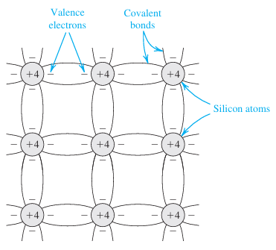
วัสดุเซมิคอนดักเตอร์ (Semiconductor Materials)
อะตอมของซิลิคอนมีเวเลนซ์อิเล็กตรอน 4 ตัว ต้องการ 8 ตัวเพื่อเสถียรจึงจับมือกับซิลิคอนตัวอื่นอีก 4 ตัว แล้วรวมกันได้เป็น 8 ตัว

Slide 20
วัสดุเซมิคอนดักเตอร์ (Semiconductor Materials)
สารกึ่งตัวนำเจือ (Doped Semiconductors )
ซิลิคอนจะถูกเจือด้วยองค์ประกอบที่มีเวเลนซ์เท่ากับ 5 เช่น ฟอสฟอรัส สารเจือซิลิคอนที่เกิดขึ้นจึงกล่าวได้ว่าเป็นชนิด n
ซิลิคอนจะถูกเจือด้วยองค์ประกอบที่มีเวเลนซ์เท่ากับ 3 เช่น โบรอน และผลลัพธ์ที่ออกมาคือซิลิคอนชนิดเจือว่าเป็นชนิด p

Slide 21
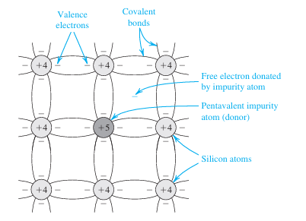
วัสดุเซมิคอนดักเตอร์ (Semiconductor Materials)
สารกึ่งตัวนำเจือ (Doped Semiconductors )
เมื่อเติมอะตอม เช่น ฟอสฟอรัส มีเวเลนซ์อิเล็กตรอน 5 ตัวแต่ต้องใช้เพียง 4 ตัวเพื่อสร้างพันธะกับซิลิคอนรอบข้างจึงมี อิเล็กตรอน “ส่วนเกิน” 1 ตัว
อิเล็กตรอนส่วนเกินนี้หลุดออกเป็นอิเล็กตรอนอิสระที่ลอยอยู่นอกพันธะ

Slide 22
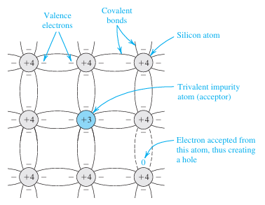
วัสดุเซมิคอนดักเตอร์ (Semiconductor Materials)
สารกึ่งตัวนำเจือ (Doped Semiconductors )
เมื่อเติมอะตอม เช่น โบรอน อลูมิเนียม มีเวเลนซ์อิเล็กตรอน 3 ตัว ซึ่งถูกเรียกว่าตัวรับ (Acceptor) เพราะ “รับ” อิเล็กตรอนได้จากซิลิคอนทำให้เกิดโฮล(hole)
โฮล(hole) จะไม่มีอิเล็กตรอนแต่สามารถดึงดูดอิเล็กตรอนได้จากพันธะใกล้เคียงได้
เมื่ออิเล็กตรอนขยับเข้ามาแทนที่แล้วโฮลจะย้ายตำแหน่งไปยังที่ที่อิเล็กตรอนขาดหายไปใหม่
ดังนั้นรูเคลื่อนที่ได้เหมือนเป็นอนุภาคบวก

Slide 23
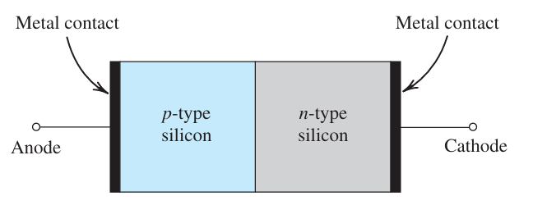
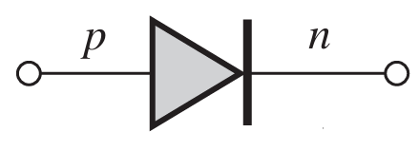
แสดงโครงสร้างทางกายภาพของรอยต่อพีเอ็น (pn Junction)
หน้าสัมผัสโลหะ
หน้าสัมผัสโลหะ
สัญลักษณ์วงจรไดโอด
(แอโนด)
(แคโทด)
จุดเชื่อมต่อ pn ประกอบด้วยสารกึ่งตัวนำชนิด p ที่นำมาเชื่อมสัมผัสกับวัสดุสารกึ่งตัวนำชนิด n
การเชื่อมต่อสายไฟภายนอกจะทำกับบริเวณ p และ n ผ่านหน้าสัมผัสโลหะจะได้อุปกรณ์ที่เรียกว่า ไดโอด ซึ่งมีขั้ว "แอโนด" และ "แคโทด"

Slide 24
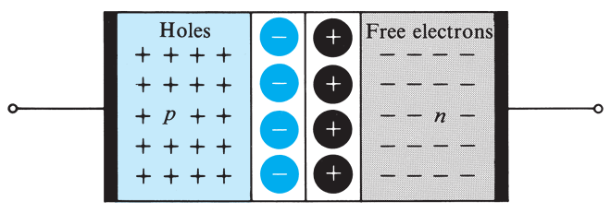
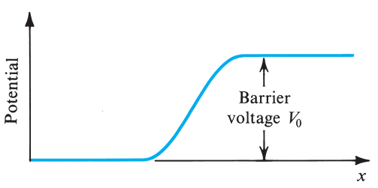
การทำงานด้วยขั้วต่อวงจรเปิด
I_{D}
วัสดุชนิด p มีโฮลเป็นส่วนใหญ่
วัสดุชนิด n มีอิเล็กตรอนเป็นส่วนใหญ่
ศักย์ไฟฟ้า
กำแพง
แรงดันไฟฟ้า

Slide 25
การทำงานด้วยขั้วต่อวงจรเปิด
Q&A

Slide 26
อ้างอิง
[1] ผศ.ประภากร สุวรรณะและ รศ.ดร.สมศักดิ์ ชุ่มช่วย. “วิศวกรรอิเล็กทรอนิกส์1”, พิมพ์ครั้งที่ 2 , สถาบัจเทคโนโลยีพระจอมเกล้าเจ้าคุณทหาร ลาดกระบัง, 2545.
[1] A. S. Sedra and K. C. Smith , “Microelectronic Circuits” 8th , Oxford , 2020.

